Slide 1
Lygiagretusis programavimas
Doc. dr. Andrej Bugajev
anb@vgtu.lt
http://www.techmat.vgtu.lt/~ab
VGTU Matematinio modeliavimo katedra

Slide 2
Mokymo metodai:
Paskaitos – 24 val. per semestrą
Laboratoriniai darbai – 24 val. per semestrą
Vertinimas = Egzaminas (50%) + Kolokviumas (20%) + Lab. darbai (3x10%)

Slide 3
Kurso tikslai
Susipažinti su pagrindinėmis lygiagrečiųjų skaičiavimų koncepcijomis.
Gauti bendrą supratimą apie skirtingas lygiagrečiųjų kompiuterių architektūras ir jų stipriąsias/silpnąsias puses.
Išmokti lygiagrečiųjų algoritmų konstravimo principus, pagrindinius lygiagrečiuosius algoritmus ir algoritmavimo technikas.
Išmokti analizuoti ir vertinti lygiagrečiuosius algoritmus ir jų realizacijas.
Susipažinti su pagrindiniais lygiagrečiojo programavimo būdais ir priemonėmis (OpenMP, MPI, CUDA).

Slide 4
Literatūra
Raimondas Čiegis. Lygiagretieji algoritmai ir tinklinės technologijos. Technika. 2005 m. (arba 2001 m.)
Ananth Grama, Anshul Gupta, George Karypis, Vipin Kumar. Introduction to Parallel Computing. 2nd Edition, Addison-Wesley/Pearson Education Limited, 2003.
Ian Foster. Designing and Building parallel programs. Addison-Wesley Publishing Company, 1995.
Internetas (GooGle, Wikipedia).

Slide 5
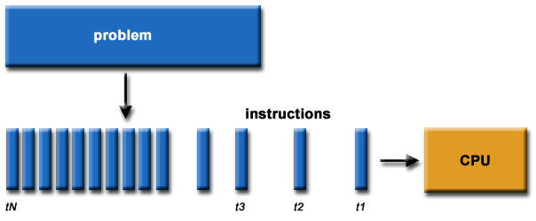
Kas yra lygiagretieji skaičiavimai (parallel computing)?
Nuoseklieji skaičiavimai (serial computing):
Vykdomi viename kompiuteryje su vienu procesoriumi/vykdomuoju įrenginiu.
Problemą sprendžiantis programinis kodas yra sukompiliuojamas į diskrečią instrukcijų seką.
Instrukcijos yra vykdomos viena po kitos (nuosekliai).
Bet kuriuo laiko momentu gali būti vykdoma tik viena instrukcija.

Slide 6
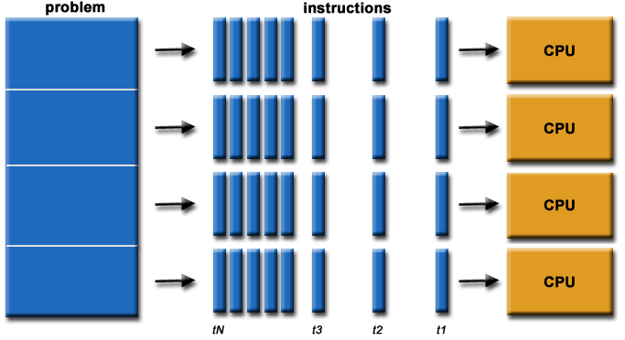
Lygiagretieji skaičiavimai (parallel computing):
Vykdomi naudojant keletą procesorių (branduolių, skaičiavimo įrenginių) vienu metu.
Sprendžiama problema programuotojo arba kompiliatoriaus yra išskaidoma į atskiras dalis, kuriuos gali būti sprendžiamos lygiagrečiai.
Kiekviena atskira dalis kompiliavimo metu yra užkoduojama kaip instrukcijų seka.
Skirtingų dalių instrukcijos yra vykdomos skirtinguose CPU tuo pačiu metu, taikant įvairius koordinacijos, sinchronizacijos mechanizmus.
t.y. keletas procesorių (branduolių, įrenginių) kartu tuo pačiu metu sprendžia vieną problemą.

Slide 7
Kam reikalingi lygiagretieji skaičiavimai?
Įgauti didesnius kompiuterinius pajėgumus tam, kad greičiau išspręsti vis didesnius uždavinius.
Lygiagrečios technologijos yra natūralus kelias didinti kompiuterių skaičiavimų greitį ir atminties resursus.
Paskutiniųjų dešimtmečių patirtis rodo, kad šis kompiuterinių technologijų vystymosi kelias yra ekonomiškai naudingiausias.
Todėl šiuo metu ne tik patys galingiausi pasaulyje bet ir personaliniai kompiuteriai yra lygiagretieji kompiuteriai.

Slide 8
Tradiciniai uždaviniai - "Grand Challenge Problems"
Istoriškai kompiuteriai atsirado ir buvo vystomi norint išspręsti didžiųjų iššūkių uždavinius.
Branduolinės reakcijos (branduoliniai ginklai, branduolinės energijos gavyba).
Orų prognozė ir klimato pokyčiai, ekologija.
Kosmologija.
Geologija, seismologija (žemės drebėjimai).
Žmogaus genomas, genų inžinerija.
Raketų, lėktuvų, automobilių projektavimas.
... (https://en.wikipedia.org/wiki/Grand_Challenges)

Slide 9
Tradiciniai uždaviniai - "Grand Challenge Problems"
Tradicinis modeliavimo būdas moksle ir inžinerijoje:
Sukurti teoriją/modelį
Patikrinti ją/jį stebėjimuose arba eksperimentuose
Problemos:
• per ilgai (laukti klimato pakeitimų)
per pavojinga (branduoliniai bandymai)
per brangu (daryti eksperimentinius lėktuvus/automobilius)
per sudėtinga (dideli vėjo tuneliai)
Sprendimas – kompiuterinė simuliacija (virtualus eksperimentas)

Slide 10
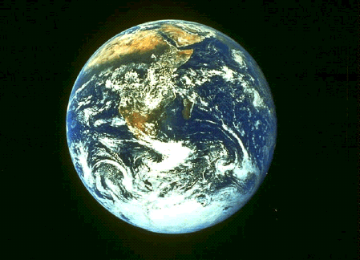
"Grand Challenge Problems“: orai / klimatas

Slide 11
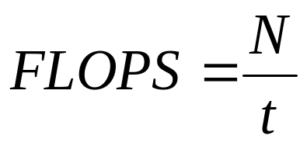
Kompiuterio skaičiavimų pajėgumų pagrindinis matas
Matuojamas FLOPS (angl. Floating Point Operations per
Second), kuris parodo kiek bazinių operacijų (+,-,*,/) operacijų
su realiaisiais skaičiais kompiuteris sugeba atlikti per sekundę.
T.y. jeigu žinome, kad programa skaičiavo t sekundžių ir atliko
N veiksmų, tada galima ivertinti konkretaus kompiuterio
FLOPS, kai sprendžiamas konkretus uždavinys, pagal formulę:

Slide 12
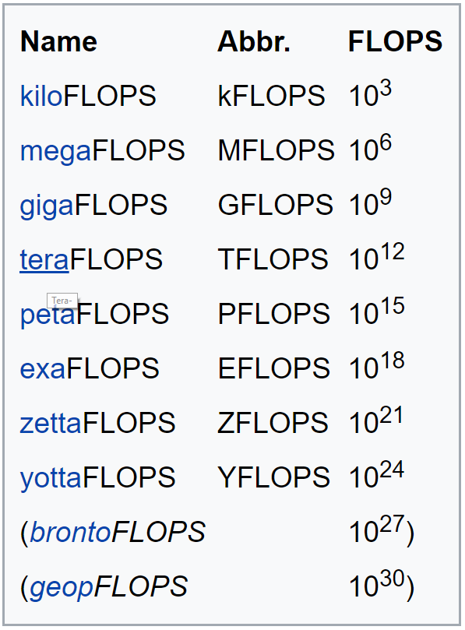
SANTRUMPOS

Slide 13
"Grand Challenge Problems“: orai / klimatas
Matematinis modelis, aprašantis oro temperatūrą, slėgį ir judėjimo greičius,- netiesinių diferencialinių lygčių sistema sprendžiama baigtinių tūrių metodu.
Atmosfera yra dengiama diskrečiuoju tinklu - 1 km x 1 km x 1 km (1 km³) tūriais. Jei modeliuojamas 16 km aukštis, tai turime apytiksliai 8 x10⁹ tūrių (V = 4/3 x π x r³; žemės spindulys - 6370 km).
Tarkime, kad reikia atlikti vidutiniškai 200 aritmetinių operacijų kiekvienam tūriui. Tada kiekvienam laiko žingsniui apskaičiuoti reikia atlikti 200 x 8 x 10⁹ = 1,6 x 10¹² operacijų.
Simuliuojant 10 dienų orus su 10 minučių laiko žingsnių, reikia atlikti 10 x 24 x 6 x 1,6 x 10¹² = 2,3 x 10¹⁵ operacijų.
Kompiuteriu, atliekančiu 1 Gflops (Gflops = 10⁹ Floating Point Operations per Second) operacijų per sekundę, atsakymą gausime tik per 2,3 x 10¹⁵ Ops / 10⁹ Ops/s = 2,3 x 10⁶ sekundžių arba per 26 dienas.

Slide 14
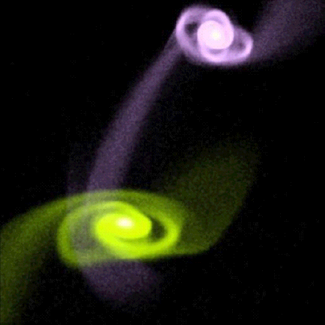
Kosmologija: Astronominių kūnų judėjimas erdvėje
Žvaigždžių skaičius galaktikoje – 10¹¹. Operacijų skaičius – 10²².

Slide 15
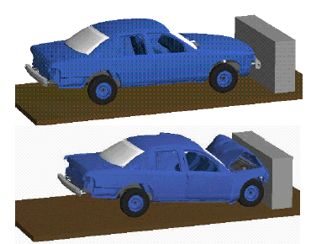
Saugumo testai (crash simulation)
Didžiosios automobilių gamintojų kompanijos sutaupo
milijardus dolerių per metus.

Slide 16
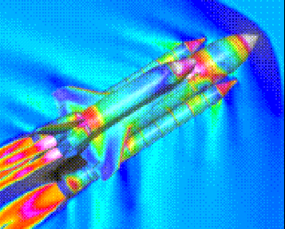
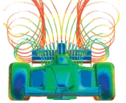
Skaitmeninis vėjo tunelis
(Numerical wind tunnel)

Slide 17
Kam reikalingi lygiagretieji skaičiavimai?
Komerciniai taikymai:
Lygiagrečios duomenų bazės (data mining).
Web search engines, web based business services.
Naftos ir dujų išžvalgymas, gavyba.
Kompiuterinė diagnostika medicinoje (tomografija).
Vaistų dizainas.
Finansinis ir ekonominis modeliavimas.
Kompiuterinė grafika (rendering, virtual reality).

Slide 18

Vaizdų generavimas (rendering)
The Incredibles (Pixar Studios)

Slide 19
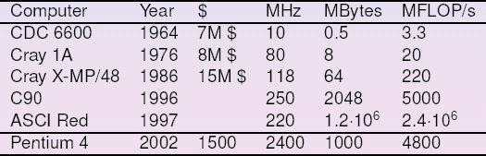
Lygiagretiems skaičiavimams reikalingi lygiagretieji kompiuteriai
Pagrindiniai didelių tarnybinių stočių gamintojai (IBM, CRAY, SGI,...) parduoda lygiagrečias sistemas jau keletą dešimtmečių.
Tačiau tai superkompiuteriai ne tik pagal galią, bet ir pagal kainą.
Parallel computing = High End computing (not mainstream)?
Greičiausių pasaulyje superkompiuterių sąrašas
pagal Linpack testą: www.top500.org

Slide 20
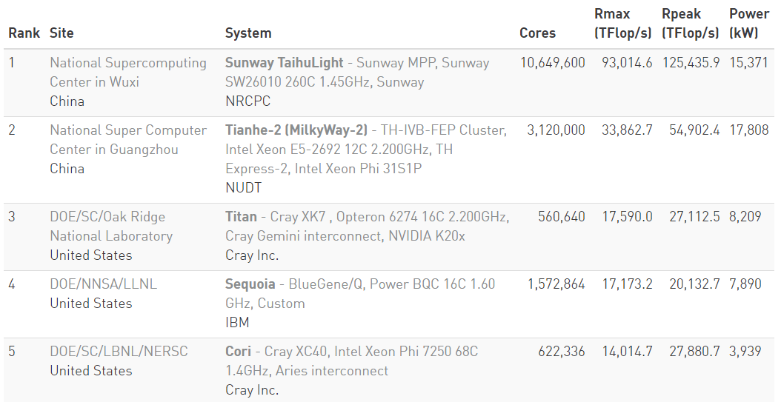
TOP 500 (www.top500.org)

Slide 21
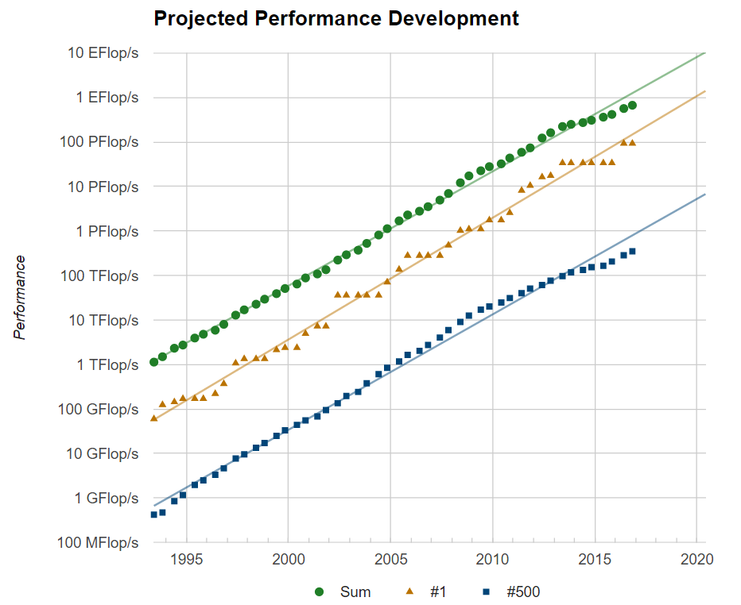

Slide 22
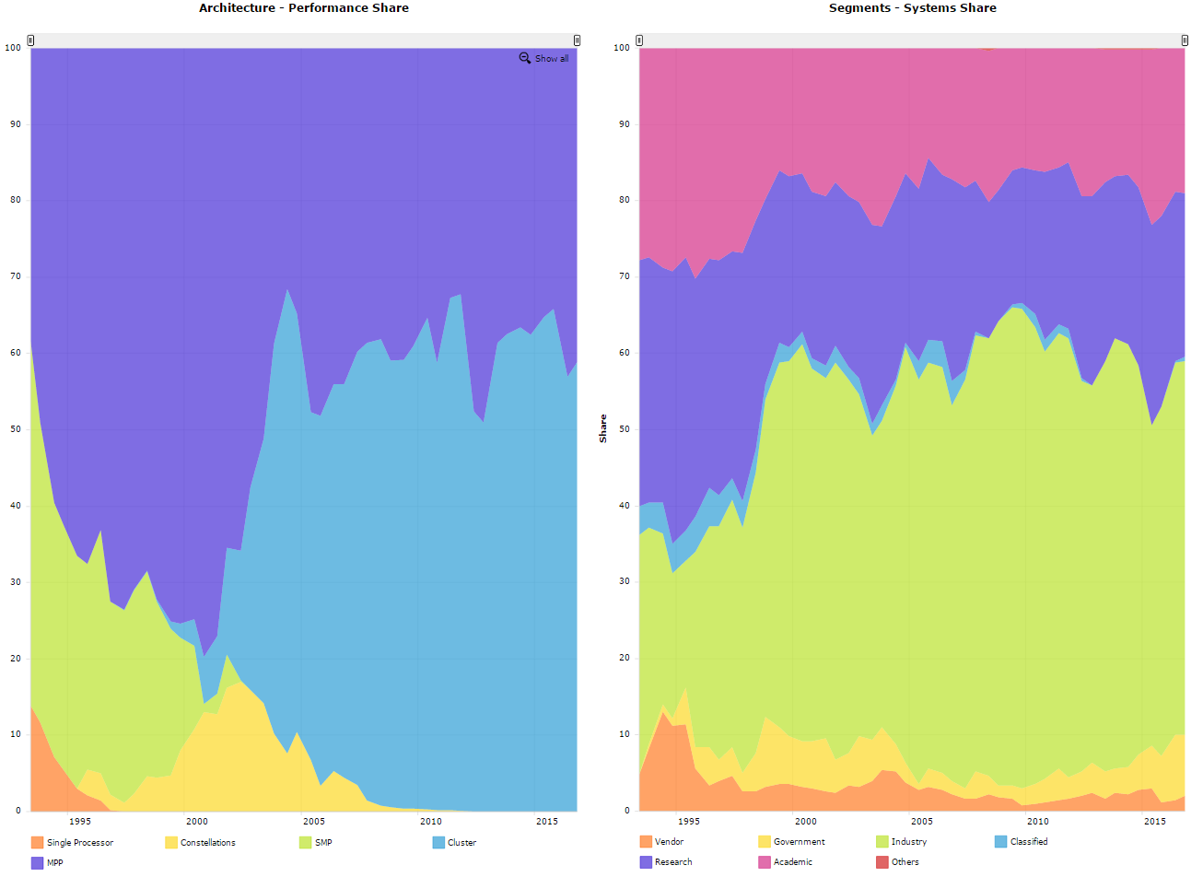

Slide 23
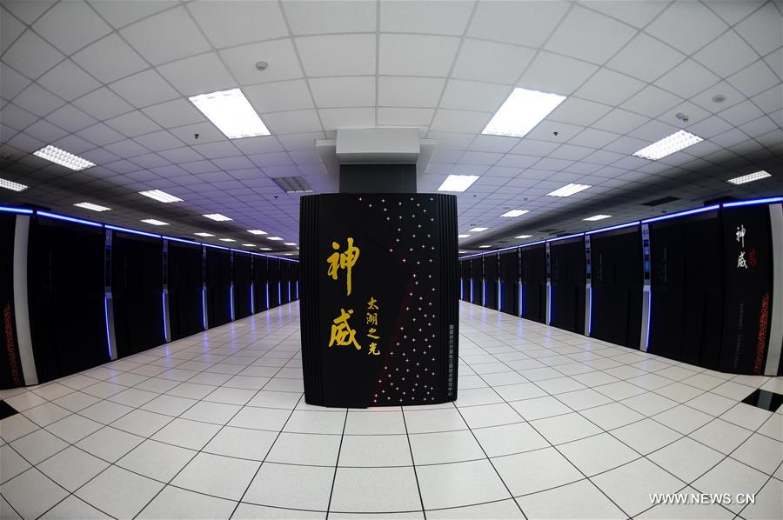

Sunway-TaihuLight

Slide 24
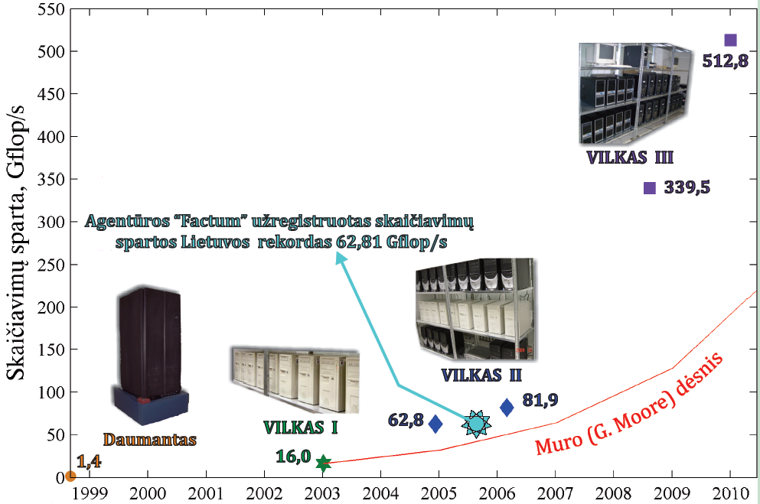
VGTU lygiagrečiųjų skaičiavimo resursai
vilkas.vgtu.lt (http, ssh)

Slide 25
Lygiagretieji skaičiavimai tik “turtingiems”?
Jau nebe:
Asmeninių kompiuterių bumas atpigino kompiuterines technologijas ir padarė lygiagrečias technologijas žymiai prieinamesnėmis.
Pvz.:
2-4 SMP procesorių tarnybinės darbo stotys.
PC klasteriai.
Atitinkamai auga poreikis programinėje įrangoje
(ypač komerciniams taikymams).

Slide 26
Dar daugiau:
Nuo 2003 m. mes neturime procesorių greičių (pagal taktinį dažnį) augimo.
Nors iki tol apie 30 metų kas 18 mėnesių jis maždaug dvigubėjo (G. Muro (G. Moore) dėsnis).
Priežastis – šilumos išskyrimas (dar ne šviesos greičio riba!)
Procesorių gamintoju (Intel, AMD, IBM, SUN) sprendimas: daugia-branduoliniai procesoriai (multi-core), t.y. “lygiagrečiai” yra ne tik greičiau bet ir pigiau!
Nuoseklios programos (pvz. žaidimai, multimedia) “savaime” nebegreitės! (The Free Lunch Is Over: A Fundamental Turn Toward Concurrency in Software)

Slide 27
Ar bet kokios problemos sprendimą galima išlygiagretinti?
Bet...
Vienas klausimas:
Perkelties metodas (triįstrižainių lygčių sistemų sprendimas).
Fibonači skaičių sekos sudarymas
F(n-1)=F(n-1)+F(n-2).
Žmogaus vaiko problema (Human Baby Problem).
Sugalvokite savo pavyzdžius.

